Slide 1








İLETİŞİM BECERİLERİ
OKUL ÖNCESİ/İLKOKUL
ÖĞRENCİ SUNUSU
2023 - 2024 Eğitim Öğretim Yılı
“Kilis İl Mem Yerel Hedef
İçerik Hazırlama Komisyonu”
tarafından hazırlanmıştır.

Slide 2








İLETİŞİM NEDİR?
Notes:
Öğretmen öğrencilere "İletişim Nedir?" sorusunu yönlendirir. Gönüllü örencilerden yanıtlar alınır. "İletişim; insanların birbiri ile duygu, düşünce ve bilgi paylaşımlarını sağlayan araçtır.’’ açıklaması yapılır.

Slide 3







İletişimin Hayatımızdaki Önemi
Notes:
"Hayatımızın hangi alanında iletişime ihtiyaç duyarız" sorusu örencilere yönlendirilir. Gönüllü öğrencilerden yanıtlar alınır. Öğretmen de bazı örnekler verebilir.
“Verdiğimiz örneklerde de gördüğümüz gibi hayatımızın her anında çevremizdeki insanlarla iletişim halindeyiz. Ailemiz, arkadaşlarımız, öğretmenlerimiz, akrabalarımız vs.”

Slide 4








Hayatımızda Kelimeler Olmasaydı Nasıl İletişim Kurardık?
Notes:
"Şimdi herkesin yanında oturan arkadaşına dönmesini istiyorum. Üç dakika hiç konuşmadan sadece arkadaşınıza bakın."(İki-üç dakika sonra etkinliği sonlandırın.)
“Arkadaşınız ile hiç konuşmadınız. Peki bu süreçte arkadaşınızın duygularını fark ettiniz mi? Yanınızda oturan arkadaşınız mutlu muydu, üzgün müydü, kızgın mıydı?” sorusu yönlendirilir.
(Gönüllü öğrencilerden yanıtlar alınır.)
“Bizler iletişim kurarken sıklıkla kelimeleri kullanırız. Kelimelerin yanı sıra yüz ifadelerimiz, el kol hareketlerimiz, bakışlarımız, ses tonumuz, beden dili ile de iletişim kurarız. Az önce yaptığımız etkinlikte beden dilimiz ile de karşımızdaki insanlara mesajlar verebildiğimizi gördük.”

Slide 5


İLETİŞİM
ENGELLERİ
Notes:
“Bazı davranışlarımız insanlarla iletişimimizi olumsuz etkiler. Bu davranışlara iletişim engelleri diyoruz. ( Bu sırada gönüllü öğrencilerden gelen örnekleri alır)
“Şimdi sizlere bazı resimler göstereceğim. Resimlerdeki iletişim engellerini hep birlikte bulmaya çalışacağız.” (Sırasıyla iletişim engelleri slaytları gösterilir.)

Slide 6


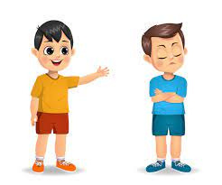
?
Notes:
Öğrencilere "Bu resimde neler görüyorsunuz? İki çocuk arasında iletişim var mı?"
" Resimdeki çocuklar arasında bir iletişim engeli var. Sizce bu nedir?" soruları yönlendirilir. Gönüllü öğrencilerden yanıtlar alınır. Diğer slayta geçilir.

Slide 7
Dinlememek
Notes:
"Dinlememek bir iletişim engelidir. Karşımızdaki insanı dinlemek istemediğimizde bunu kendisine nasıl ifade edebiliriz?" sorusu öğrencilere yönlendirilir. Gönüllü öğrencilerden yanıtlar alınır. Eksik ve yanlış cümleler öğretmenin yardımı ile etkili iletişime uygun hale getirilir.
"Örneğin; Şuan seni dinleyemiyorum. İstersen daha sonra konuşabiliriz."

Slide 8
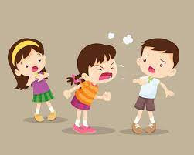
?
Notes:
Öğrencilere "Bu resimde neler görüyorsunuz? Resimdeki çocuklar arasında iletişim var mı? "
" Resimdeki çocuklar arasında bir iletişim engeli var. Sizce bu nedir?" soruları yönlendirilir. Gönüllü öğrencilerden yanıtlar alınır. Diğer slayta geçilir.

Slide 9
Öfkelenmek
Notes:
"Öfkelenmek bir iletişim engelidir. Karşımızdaki insana öfkelendiğimizde/kızdığımızda bunu kendisine nasıl ifade edebiliriz?" sorusu öğrencilere yönlendirilir. Gönüllü öğrencilerden yanıtlar alınır. Eksik ve yanlış cümleler öğretmenin yardımı ile etkili iletişime uygun hale getirilir .
"Örneğin; Şuan sana çok öfkeliyim. Bu davranışın beni çok öfkelendirdi. Daha sonra konuşabiliriz, diyebiliriz. Daha önce öğrendiğimiz öfkelendiğimizde sakinleşme yöntemlerini kullanabiliriz."

Slide 10
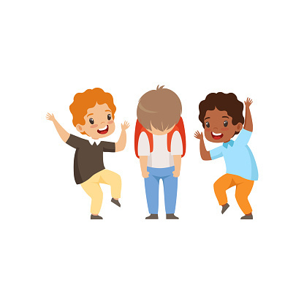
?
Notes:
Öğrencilere "Bu resimde neler görüyorsunuz? Resimdeki çocuklar arasında iletişim var mı?"
" Resimdeki çocuklar arasında bir iletişim engeli var. Sizce bu nedir?" soruları yönlendirilir. Gönüllü öğrencilerden yanıtlar alınır. Diğer slayta geçilir.

Slide 11
Alay Etmek
Notes:
"Alay etmek bir iletişim engelidir. Biri sizinle alay ederek konuşsa ne hissedersiniz?"sorusu öğrencilere yönlendirilir. Gönüllü öğrencilerden yanıtlar alınır.
"Karşımızdaki insan ile sağlıklı iletişim kurabilmemiz için kullandığımız kelimelere özen göstermemiz önemlidir."

Slide 12
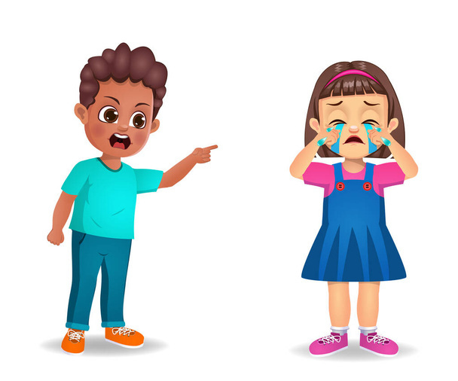
?
Notes:
Öğrencilere "Bu resimde neler görüyorsunuz? İki çocuk arasında iletişim var mı?"
" Resimdeki çocuklar arasında bir iletişim engeli var. Sizce bu nedir?" soruları yönlendirilir. Gönüllü öğrencilerden yanıtlar alınır. Diğer slayta geçilir.

Slide 13
Bağırarak
Konuşmak
Notes:
"Bağırarak konuşmak bir iletişim engelidir. Biri sizinle bağırarak konuşsa ne hissedersiniz?"sorusu öğrencilere yönlendirilir. Gönüllü öğrencilerden yanıtlar alınır.
" Karşımızdaki insanın bizi anlamamasına, üzülmesine neden olabilir. Bu nedenle konuşurken ses tonumuza dikkat etmeliyiz."

Slide 14


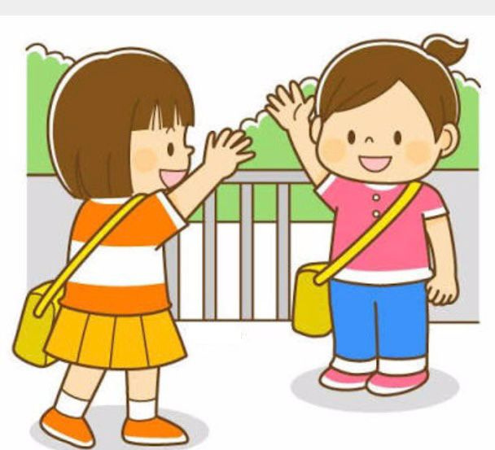


Etkili İletişim
Notes:
"Az önce saydığımız iletişim engellerinden uzak durarak insanlarla daha sağlıklı iletişim kurabiliriz. Buna etkili iletişim deriz. Peki sizce etkili iletişime bize sağladığı yararlar nelerdir?" sorusu öğrencilere yönlendirilir. Gönüllü örencilerden yanıtlar alınır.

Slide 15



"Etkili iletişim birbirimizi daha iyi anlamamızı sağlar."
"Birbirimize karşı saygılı ve hoşgörülü oluruz.”
" Karşımızdaki insanı kırmayız."
Notes:
Etkili İletişimin Bize Sağladığı Yararlar
"Etkili iletişim birbirimizi daha iyi anlamamızı sağlar."
"Birbirimize karşı saygılı ve hoşgörülü oluruz.”
" Karşımızdaki insanı kırmayız."

Slide 16

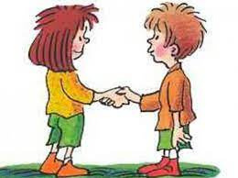

Etkili İletişim Kurmanın Yolları
Göz Teması Kurmak
Selam Vermek
Teşekkür Etmek
Notes:
Etkili İletişim Kurmanın Yolları
"Etkili iletişim kurmanın bazı yollarından size bahsedeceğim.”
-göz teması kurmak
-teşekkür etmek
-selam vermek« etkili iletişim kurmanın yollarından birkaçıdır.

Slide 17

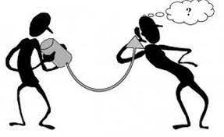
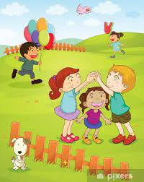
Etkili İletişim Kurmanın Yolları
Dinlemek
Gülümsemek
Nazik ve Kibar Olmak
Notes:
Etkili İletişim Kurmanın Yolları
"-nazik ve kibar olmak
-dinlemek
-gülümsemek" etkili iletişim kurmanın yollarından birkaçıdır.
Katkıda bulunmak ya da soru sormak isteyen öğrencilere söz verilir.

Slide 18


Kilis İl MEM
Yerel Hedef
İçerik Hazırlama
Komisyonu
Ebru ELMAS Ecem ERGÜLEN
Vakıf DOKUMACI Yusuf YAMAKOĞLU
Zeynep DUMAN

Slide 19
Beni Dinlediğiniz İçin Teşekkür Ederim :)

